Slide 1
Арбитражный центр Атамекен

Slide 2
Арбитры
Проблема
Риск получения в государственном суде необоснованного решения
по договорному спору
Реестр арбитров Арбитражного центра включает лучших юристов Казахстана и зарубежных стран
Стороны спора могут избрать в качестве арбитра любое лицо, (соответствующее требованиям закона), даже не включенное
в Реестр арбитров
Арбитражные решения окончательные
Решение проблемы
Стороны сами выбирают независимого и квалифицированного арбитра, тем самым обеспечивается обоснованное и
справедливое решение
2

Slide 3
Арбитражные решения
Проблема
Исполнение решений государственных судов осуществляется только в 22 странах мира на основании соглашений Казахстана
с другими странами
Арбитражные решения исполняются
в соответствии с Нью-Йоркской конвенции о признании и приведении в исполнение арбитражных решений, 1958 г.
Решение проблемы
Арбитражные решения исполняются
в 169 странах мира
3

Slide 4
Арбитражные сборы
Проблема
Высокая пошлина в государственных судах – 3% от цены иска
Сравнение сборов
Цена иска | Арбитраж | Суд
35 000 000 | 1 010 000 | 1 050 000
50 000 000 | 1 310 000 | 1 500 000
70 000 000 | 1 710 000 | 2 100 000
Решение проблемы
Размер арбитражного сбора зависит от цены иска и может доходить до 0,5% от цены иска
4

Slide 5
Конфиденциальность
Проблема
Решения государственного суда публикуются, что может негативно отразиться на репутации компании
Арбитражное разбирательство проводится в закрытых заседаниях только с участием сторон, информация о спорах не публикуется и не размещается в сети интернет
Решение проблемы
Факт разбирательства и итоговое решение не могут быть разглашены третьим лицам
5

Slide 6
Иные преимущества Арбитражного центра
Менее
формальная процедура
Рассмотрение споров
путем видеосвязи, в том числе со сторонами
из-за рубежа
Рассмотрение споров во всех регионов Казахстана
Ответственный секретарь 24/7 на связи
Быстрое
рассмотрение спора
Гибкая процедура
6

Slide 7
Арбитражный центр Атамекен создан в 2014 году в форме некоммерческой организации – Частного учреждения
Единственный участник – Национальная палата предпринимателей РК «Атамекен»
Количество рассмотренных дел с 2015 года – 120
Участники споров – местные компании, а также компании из Белоруссии, Испании, Китая, Кыргызстана, Латвии, Молдовы, Сейшелов, Турции, Польши, России, США, Узбекистана, ЮАР
7

Slide 8
Арбитражный центр рекомендует использовать следующую арбитражную оговорку в договоре:
1) Если стороны определят одного арбитра (единоличный состав арбитража):
«Все споры, разногласия или требования, возникающие из настоящего договора либо в связи с ним, в том числе касающиеся его нарушения, прекращения или недействительности, подлежат окончательному урегулированию в Арбитражном центре Национальной палаты предпринимателей Республики Казахстан «Атамекен» согласно его действующему Регламенту.
Состав арбитража будет включать одного арбитра.
Местом проведения арбитражного разбирательства будет __________ (указать город).
Языком арбитражного разбирательства будет _____________ (указать язык).
Настоящий договор регулируется нормами материального права ____________ (указать, какой страны)».
2) Если стороны определят трех арбитров (коллегиальный состав арбитража):
«Все споры, разногласия или требования, возникающие из настоящего договора либо в связи с ним, в том числе касающиеся его нарушения, прекращения или недействительности, подлежат окончательному урегулированию в Арбитражном центре Национальной палаты предпринимателей Республики Казахстан «Атамекен» согласно его действующему Регламенту.
Состав арбитража будет включать трёх арбитров.
Местом проведения арбитражного разбирательства будет __________ (указать город).
Языком арбитражного разбирательства будет _____________ (указать язык).
Настоящий договор регулируется нормами материального права ____________ (указать, какой страны)».
8

Slide 9
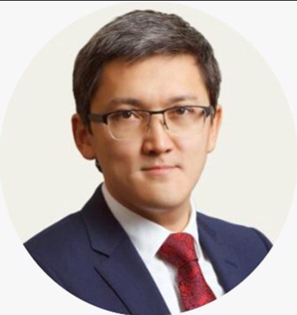
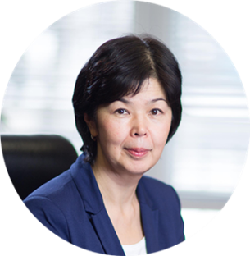
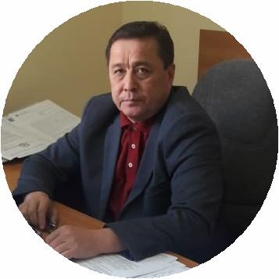
Отзывы об Арбитражном центре Атамекен
БАХЫТ ТУКУЛОВ
Партнер «GRATA International»
ТЛЕУЛИНА ЛЯЙЛЯ
Старший юрист
ТОО «Юридическая
фирма «AEQUITAS»
Я представляла интересы одного из клиентов нашей фирмы в арбитражном разбирательстве, организованном Центром. Хочу отметить оперативность арбитражного разбирательства и высокий уровень профессионализма арбитров. Для нашего клиента весьма привлекательной оказалась также гибкая система оплаты арбитражного сбора. Четкая организация процесса работниками Центра позволила создать деловую и доброжелательную обстановку при проведении заседаний.
БУЛАТ АЛДАБЕРГЕНОВ
Представитель компании «AIK»
Будучи арбитром Арбитражного центра могу прокомментировать, что Секретариат Арбитражного центра создавал все условия для скорейшего и эффективного разрешения споров, в которых я принимал участие. Обсуждения дел и принятие решений по ним были прозрачными и понятными. Арбитражный центр Атамекен является одним из немногих арбитражей, которые мы рекомендуем нашим клиентам.
В Арбитражном центре Атамекен импонирует оперативное рассмотрение дела, разбирательство прошло в один день, это говорит о высоком уровне подготовки к судебному разбирательству, как со стороны персонала центра, так и со стороны самого арбитра, уровень рассмотрения спора арбитром высокий, точная формулировка вопросов арбитром для сторон и анализ полученных ответов и выяснения позиции в ходе судебного разбирательства привело к тому, что, как мы считаем, стороны согласились с вынесенным арбитром решением.
9

Slide 10
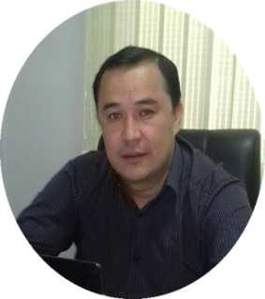
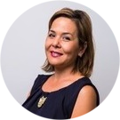
Отзывы об Арбитражном центре Атамекен
ДИНМУХАМЕД МИРЗАЕВ
Представитель
ТОО «SM Trade Construction»
СЕИЛОВА ДИНАРА
ЛИНА САДЫКОВА
Представитель
стороны в споре
Менеджер
АО «КазТемірТранс»
Наша компания (резидент России) обратилась в Арбитражный центр касательно взыскания задолженности по договору поставки с компании-резидента Казахстана. Весь процесс был осуществлен очень оперативно. Уровень рассмотрения спора арбитрами был очень высокий, так как заседания проводились в онлайн режиме с использованием программы Skype (что существенно экономит деньги на перелет, гостиницы) и арбитры обеспечили, чтобы все участники слышали друг друга, вопросы участникам задавались четко и недвусмысленно.
Согласно арбитражной оговорке наше разбирательство проходило в Арбитражном центре Атамекен. Назначение арбитров, само разбирательство прошло в строгом соответствии с нормами Регламента Арбитражного центра. Наша компания удовлетворена качеством проведенного арбитражного разбирательства, на котором арбитры полностью изучили все обстоятельства рассматриваемого дела и вынесли справедливое решение.
Рассмотрение спора прошло очень оперативно. Большее количество времени затрачено на подготовительный этап. Основное отличие арбитража от государственного суда в том, что Сторону выслушивают до конца, дают возможность изложить все доводы и факты, процесс не «ускоряют», рассмотрение дела не формальное, а полное с исследованием всех представленных материалов. Мне очень понравилось удобство, организация процессов, компетентность судей, очень приятно было работать с профессионалами своего дела.
10

Slide 11
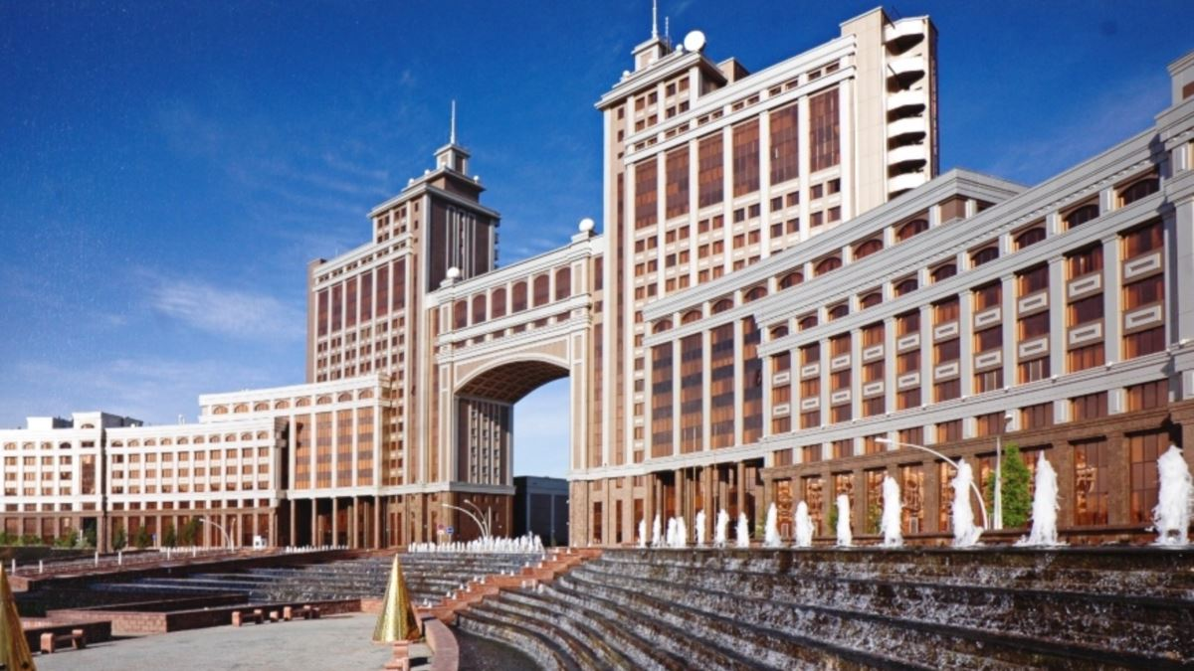
Контакты
Телефоны:
8 (7172) 779790 8 (701) 0128023
E-Mail:
arbitration@atameken.kz
Cайт:
www.aca.kz
11

